Slide 1

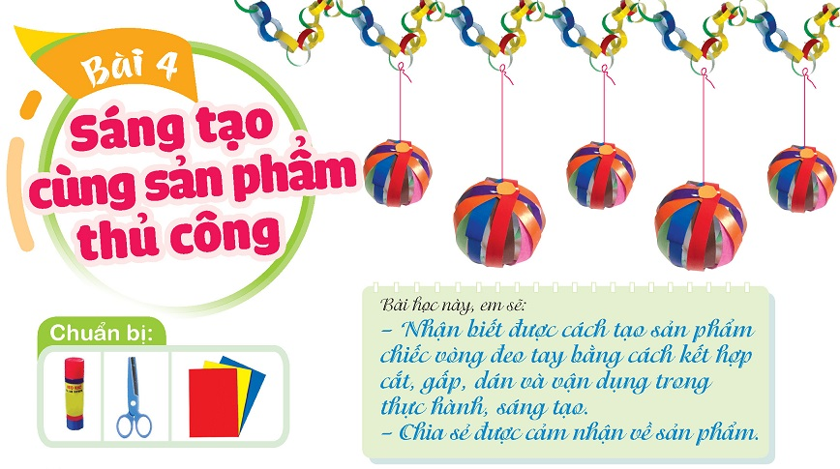
TIẾT 1

Slide 2
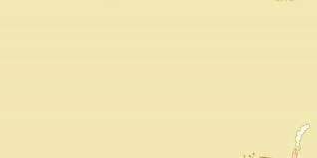
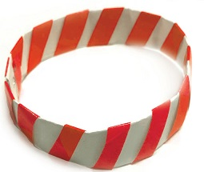
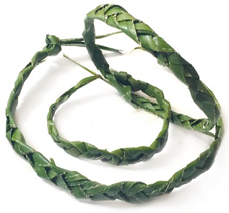
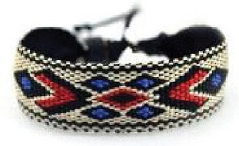
1. Quan sát, nhận biết

Slide 3
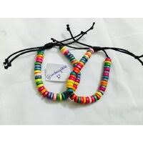
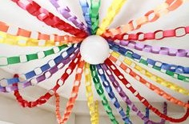
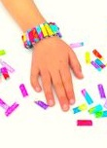
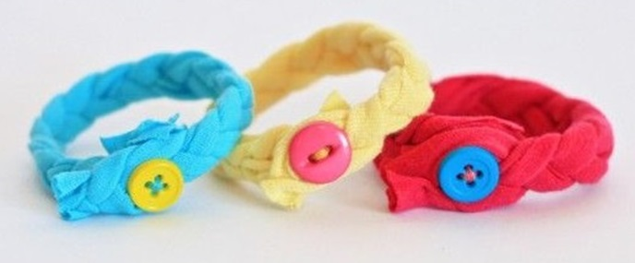

Slide 4
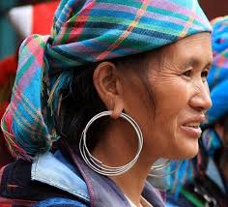
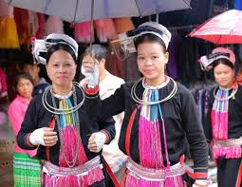
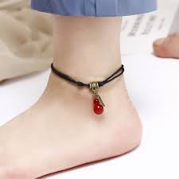
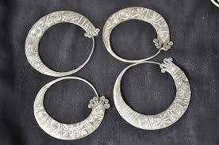

Slide 5
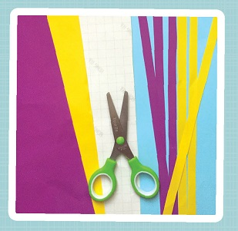
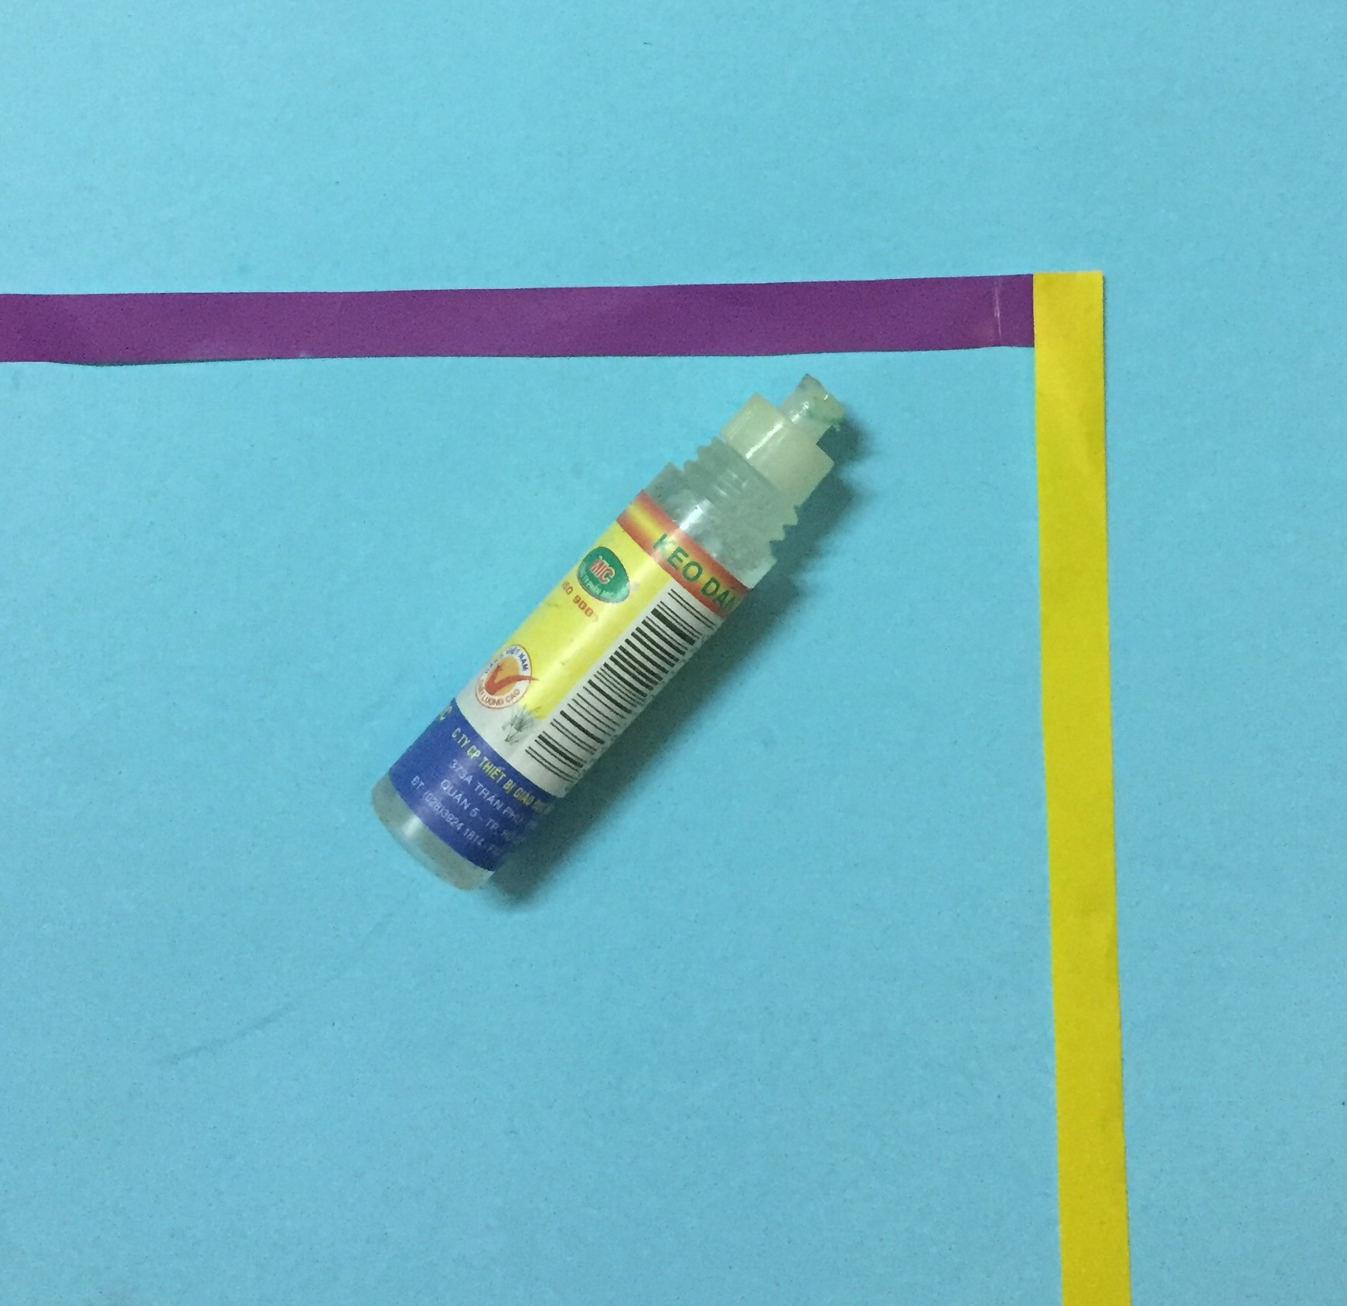
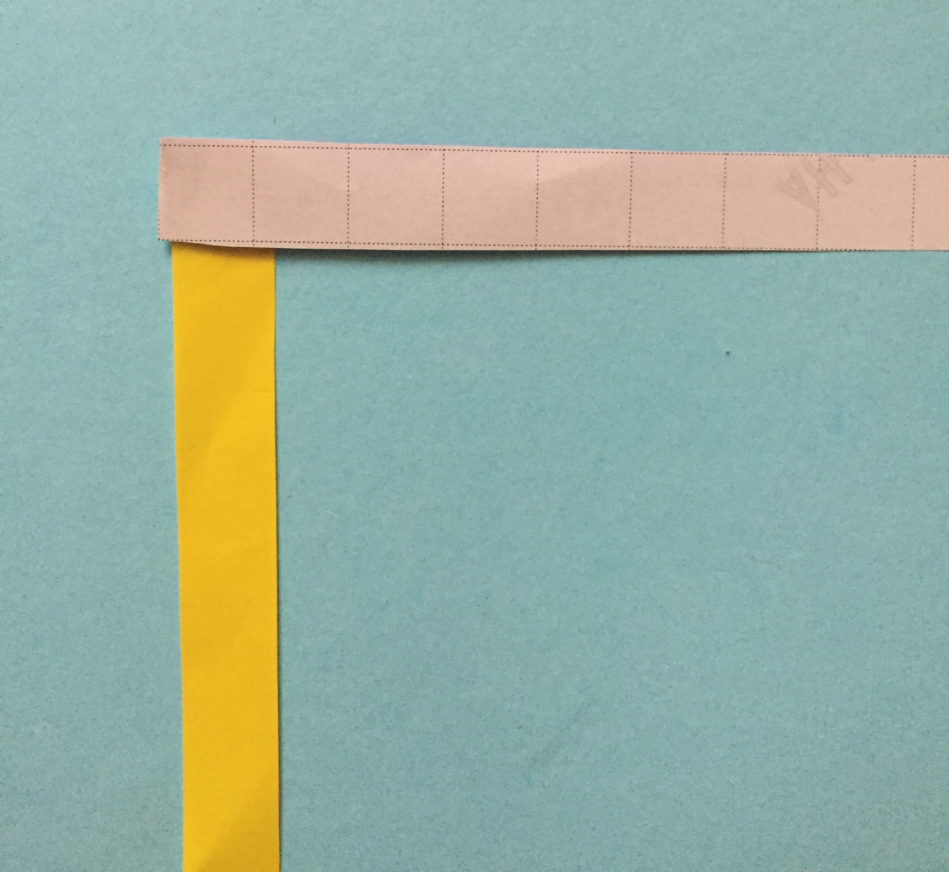
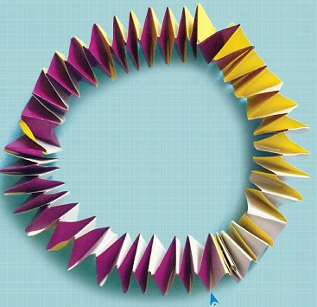
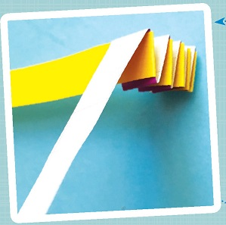
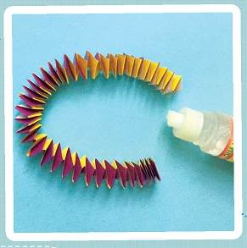
2. Thực hành, sáng tạo
Cắt giấy tạo nét và gấp

Slide 6
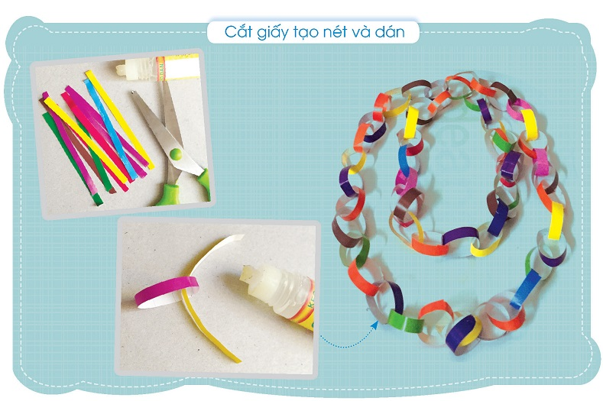

Slide 7
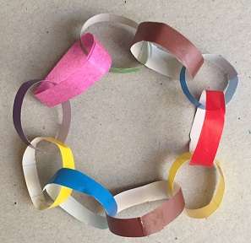
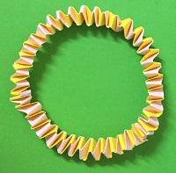
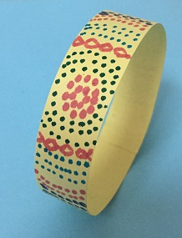
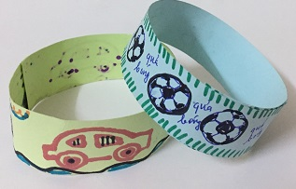
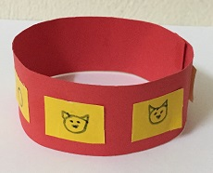

Slide 8
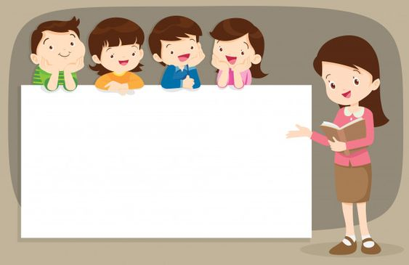
Nhiệm vụ của em:
- Sử dụng giấy màu (hoặc giấy báo, giấy bìa…) để cắt, gấp, dán, trang trí tạo chiếc vòng (tay, cổ…) theo cách em thích.
- Quan sát bạn thực hành và chia sẻ, trao đổi với bạn.

Slide 9
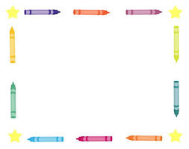

3. Cảm nhận, chia sẻ
Em tạo chiếc vòng bằng cách nào?
Chiếc vòng của em có thể đeo tay hay đeo cổ?
Em thích màu sắc chiếc vòng của bạn nào?

Slide 10
TIẾT 2
TIẾT 2

Slide 11
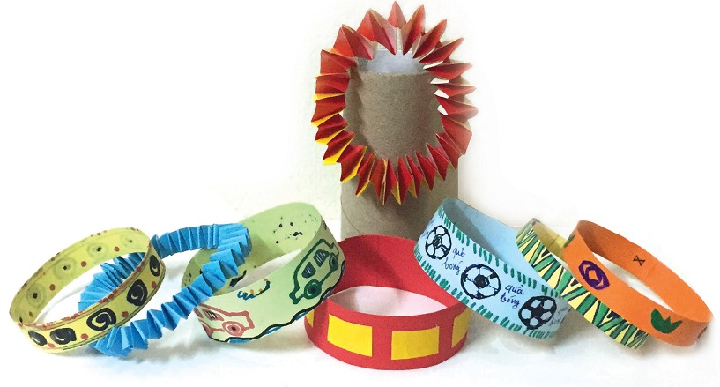
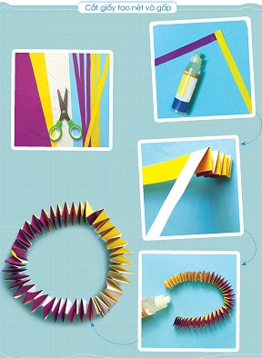
1. Quan sát, nhận biết

Slide 12
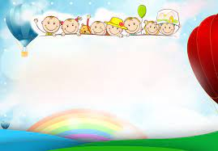
Nhiệm vụ của em và bạn:
Tạo chiếc vòng theo ý thích.
Hoặc sử dụng chiếc vòng đã tạo ở tiết 1, tạo thêm chiếc vòng khác và sắp xếp tạo sản phẩm chiếc vòng của nhóm.

Slide 13
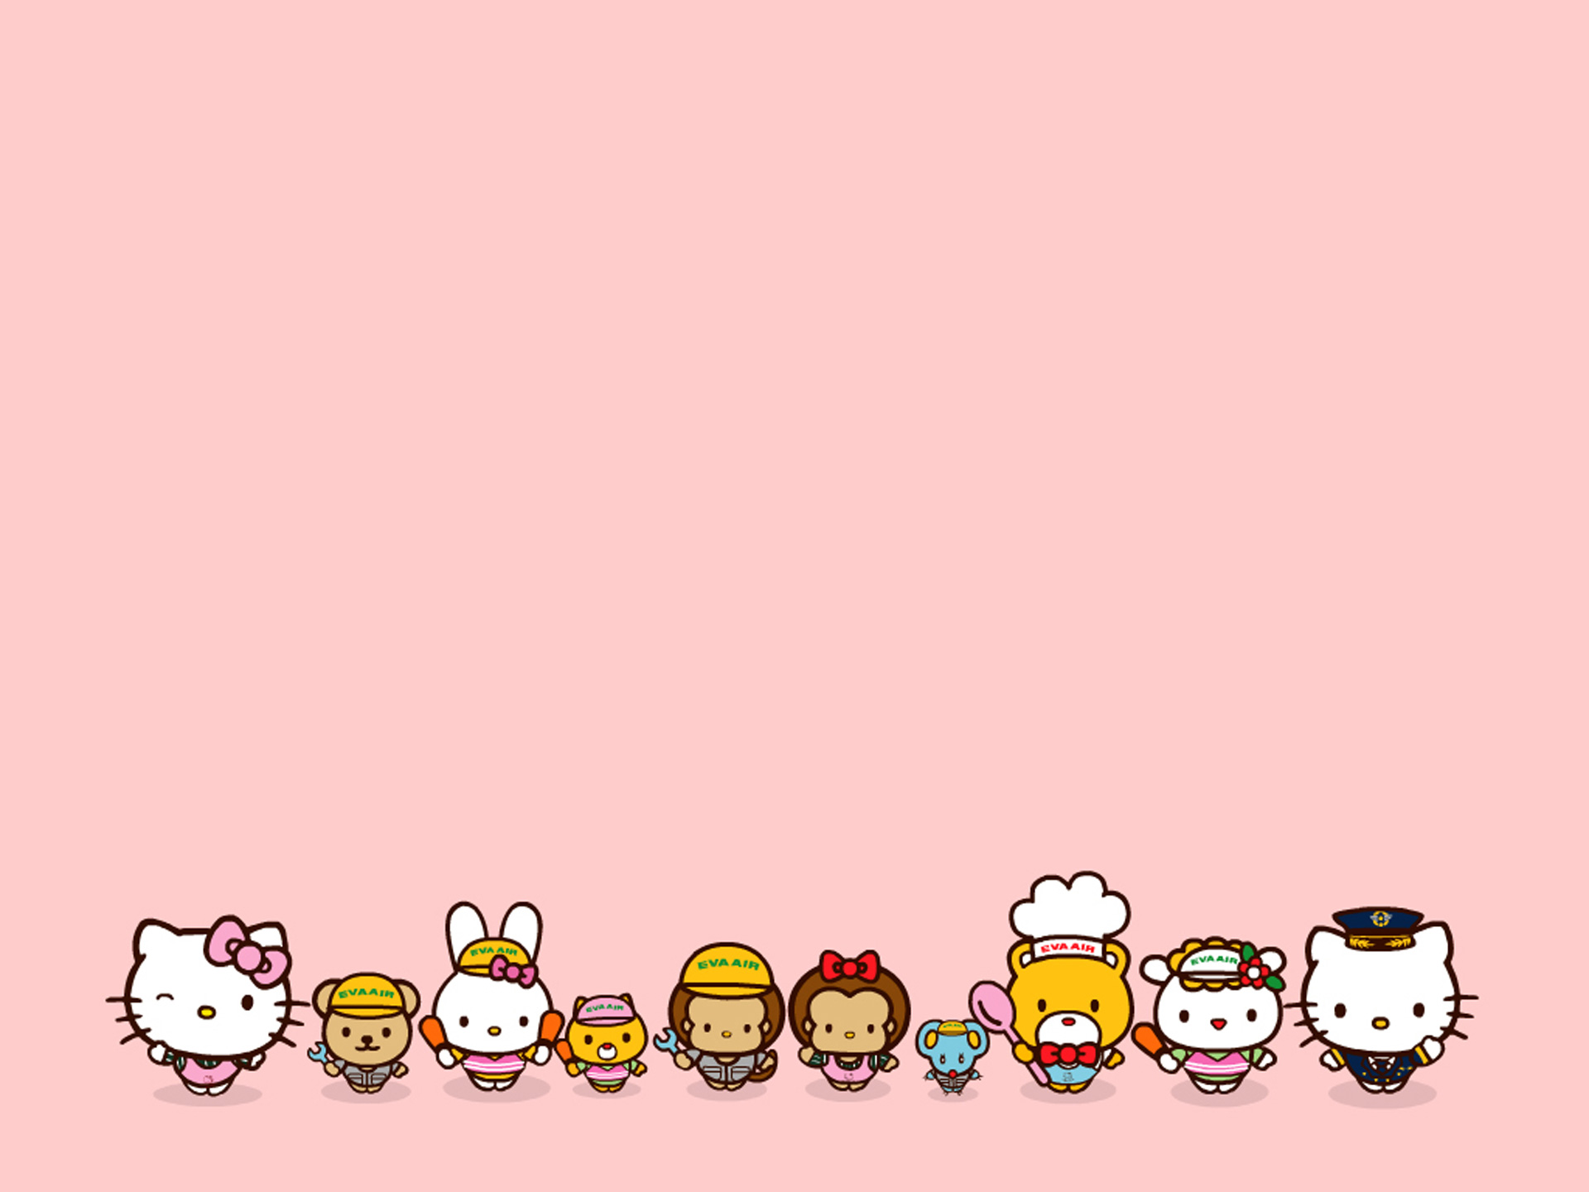
3. Cảm nhận, chia sẻ
Em và bạn đã tạo sản phẩm bằng cách nào?
Em hãy chỉ màu nào đậm, màu nào nhạt trên sản phẩm của nhóm em?
Em thích sản phẩm của nhóm nào?

Slide 14
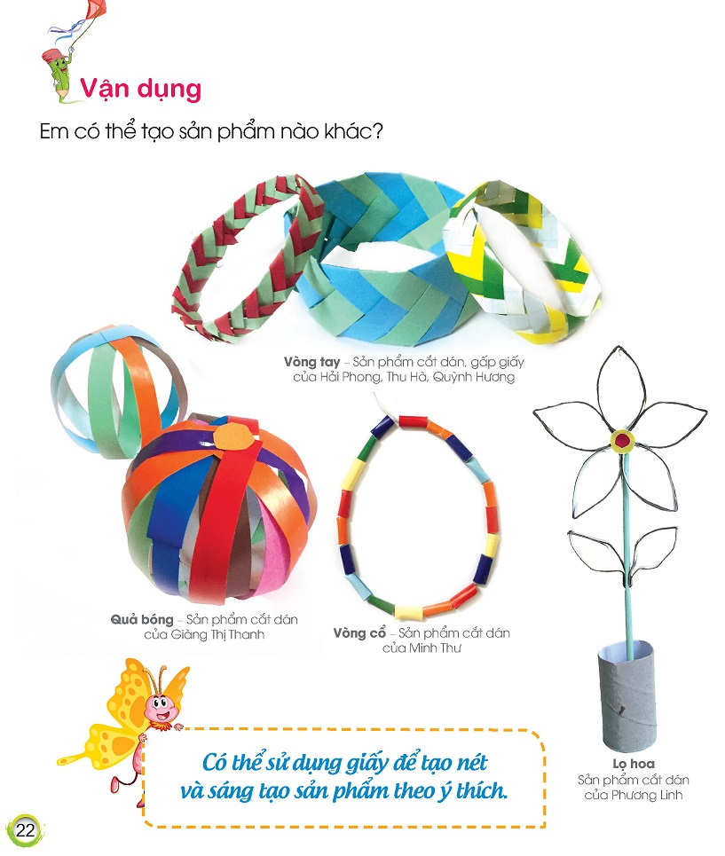
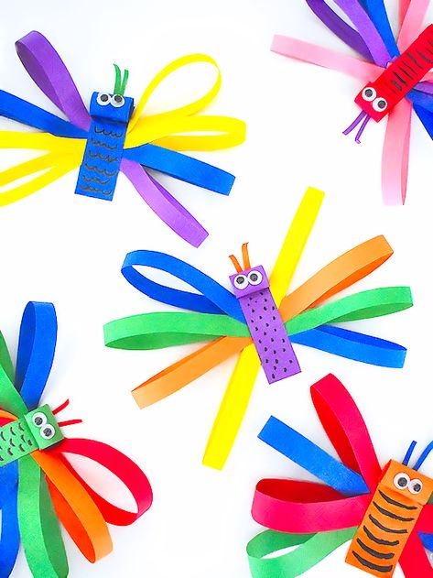
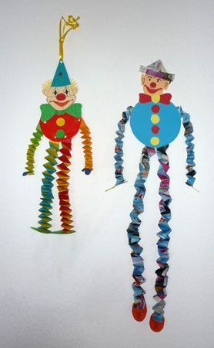

Slide 15
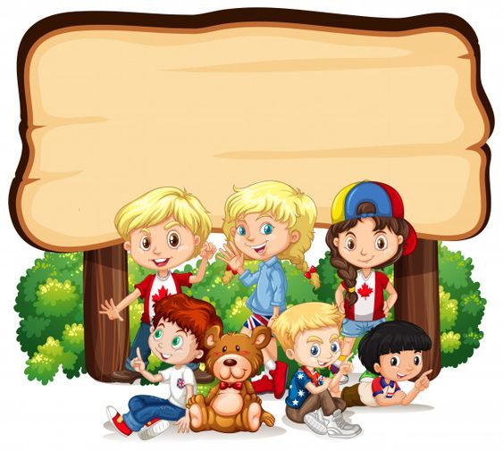
Chúng mình hãy chuẩn bị học bài 5:
- Xem bài 5: Khu vườn vui vẻ (trang 24, SGK)
- Chuẩn bị: Vở thực hành, bút chì, màu vẽ, giấy, bìa giấy, kéo, hồ dán...

